Slide 1
Ultrasonic
Clean System

Slide 2
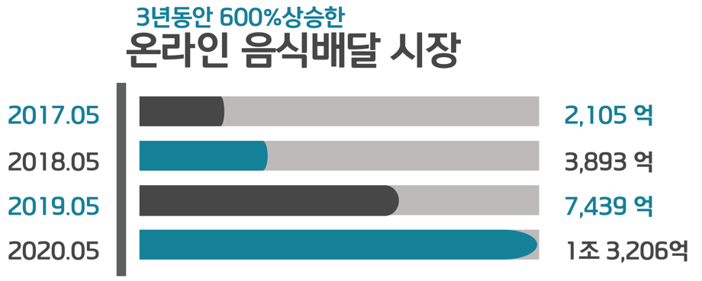
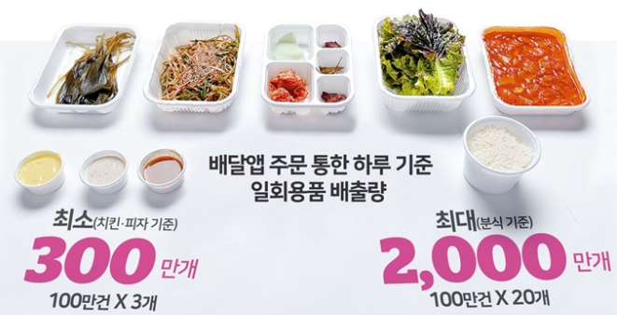
시장 진입 기회
배달음식으로 인해 발생하는 폐플라스틱 용기는 일 최소 300만 ~ 최대 2,000만 개
용기 이물질 및 오염으로 인해 분리수거 하여도 대부분 재활용이 불가능
따라서 이물질 혹은 오염이 없으면 재활용이 가능함

Slide 3
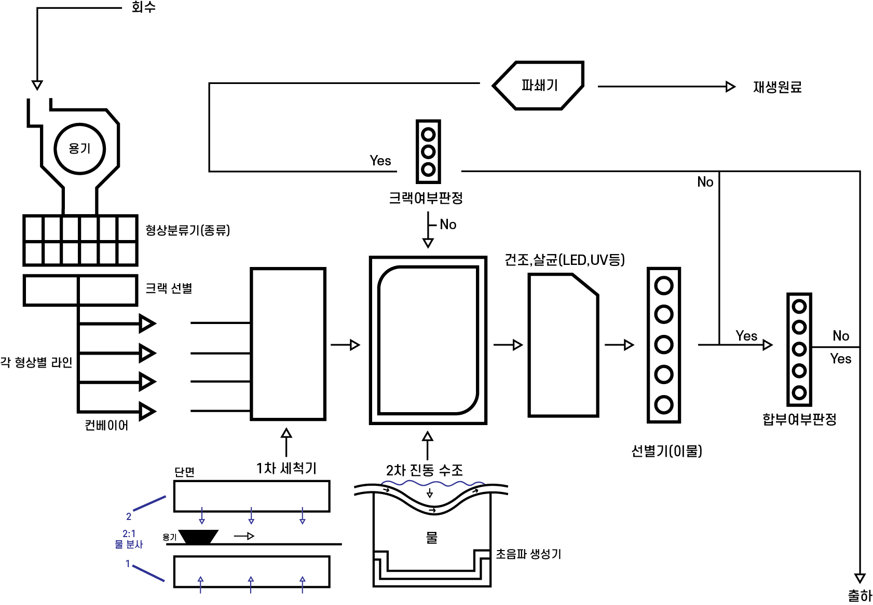
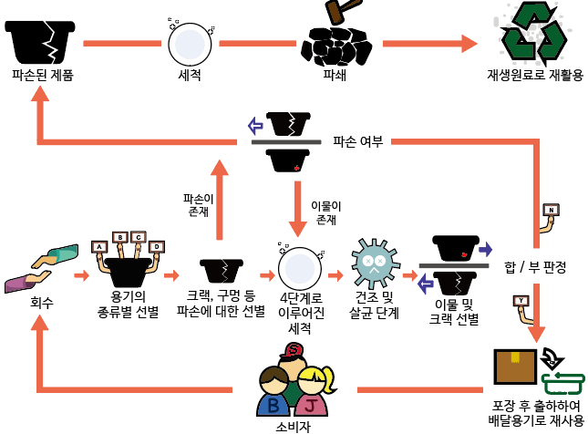
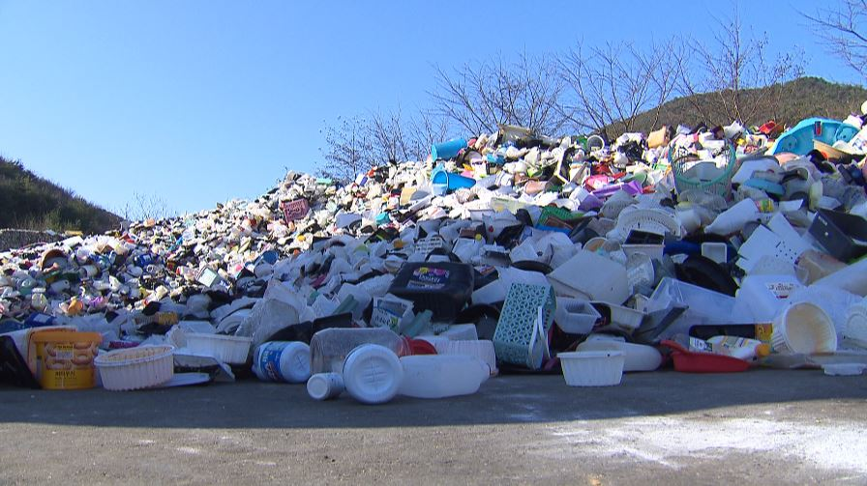
폐플라스틱 재활용 솔루션(PCR)
[ 재활용 불가능한 기존의 배달용기로 형성된 쓰레기 산 ]
[ 공정 Layout ]
[ PCR 실현 ]
일회용 플라스틱 용기 전용 세척 시스템을 통해 매우 효율적인 재활용 가능
일회용 플라스틱 배달용기를 세척하여 플라스틱 폐기물의 재활용률을 늘리고자 함

Slide 4
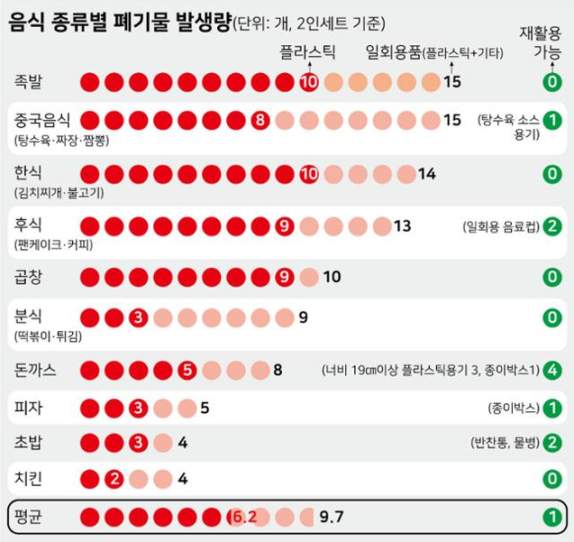
시장 분석_국내
2019년 이후 계속되는 배달시장의 성장과 일회용품 폐기물 발생량의 급증으로
정부와 기업 모두 폐기물 발생량 감소와 쓰레기 재활용률 증대 방안을 모색 중이다.

Slide 5
시장 분석_타 지자체 페러런스
구분 | 시.도명 | 사업 내용
지 자 체 (11) | 서울시 | · (‘21)배달앱(요기요)과 연계 강남구 대상 시범사업(국고 없음) · (’22)4개 배달앱(요기요, 배민, 쿠팡이츠, 땡겨요)과 연계자치구(강남구, 영등포구 등) 확대, 국고(영등포구50백만원)
 | 경기도 | · (‘21)배달앱(배달특급)과 연계 화성 동탄지구 시범사업 · (’22)용인 수지지구까지 확대(국고 500백만원)
 | 인천시 | · (‘21~계속) 서구청 주변 카페, 음식점 다회용기 보급(스마트그린도시 사업에 포함 · (’21~‘22)인천 시청 주변 카페 다회용컵 보급(’22년 국고 125백만원)
 | 광주광역시 | · (‘21)서구, 광산구 세척장 설치(국고168백만원) · (’22)장례식장 대상 세척서비스 실시(국고 110백만원)
 | 세종시 | · (‘22)5개 장례식장 다회용기 및 세척기 지원(50백만원)
 | 충남 | · (‘21)3개 장례식장 다회용기 및 세척기 지원 (국고 40백만원) · (‘22)5개 장례식장 추가 확대(국고 145백만원)
 | 충북 | · (‘21)청주시 다회용기 세척장 건축사업 추진(국고 3,252백만원) · (’22)영화관 대상 다회용기 세척사업 추진(국고 100백만원)
 | 경북 | · (‘21)김해시 다회용기 세척장 건축사업 추진(국고 840백만원)
 | 경남 | · (‘22)구미시 음식배달용기 및 카페컵 지원사업(국고 109백만원)
 | 전남 | · (‘22)여수지 장례식장 대상 다회용기 및 세척기 지원(국고 51백만원)
 | 전북 | · (‘22)전주시 다회용기 세척장 건축사업(국고 4,200백만원. 사업포기로 신규 대상지역 선정중 ~5.28일까지)
민간 (1) | 한국폐기물협회 | · (‘21)다회용 택배상자 재사용 시범사업 추진(’21.10~‘22.08) · 2개 물류업체 및 7개 유통업체

Slide 6
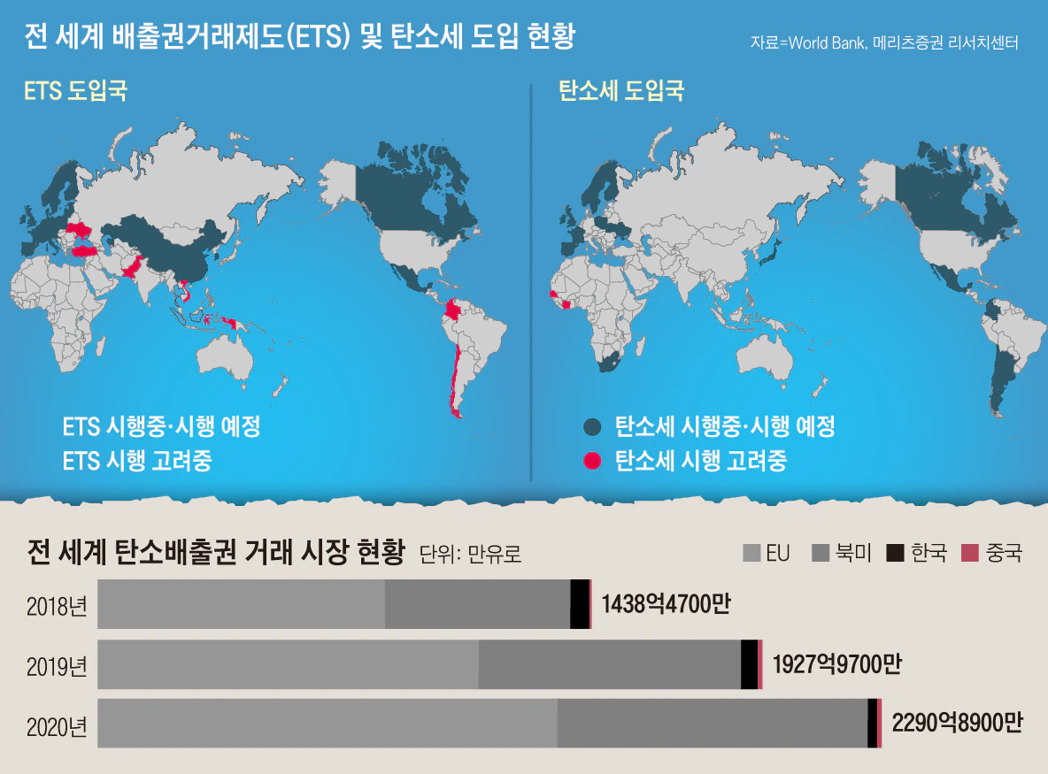
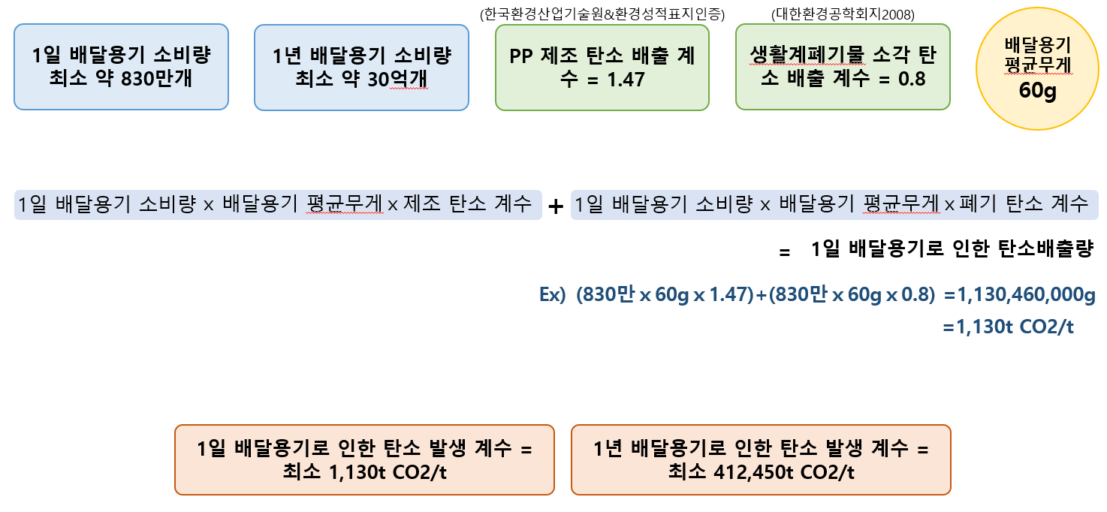
시장 분석_해외
현재 세계 각 국에서는 탄소배출권 및 탄소세 제도를 도입
탄소배출권을 타 기업에 과징금보다 저렴한 가격으로 매도가 가능한 제도로 현재 세계적으로 이슈가 되고 있다.
당사에서 계산한 바에 따르면 국내 연간 배달용기 소비량을 탄소배출권으로 환산 시,
연간 한화 477억원의 달하는 금액이다.

Slide 7
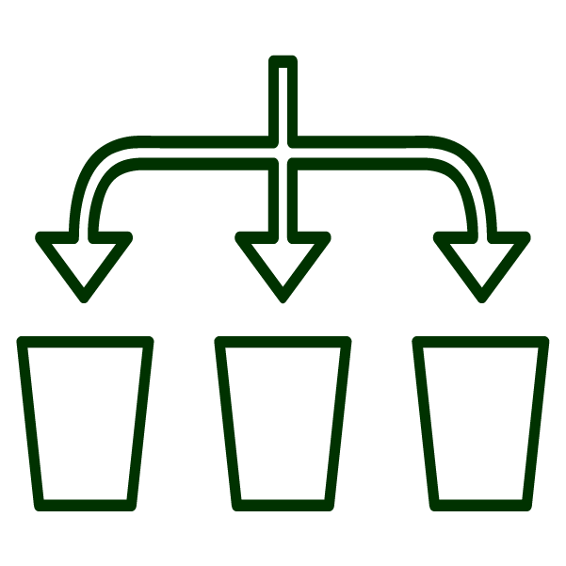
최종목표_배달용기 재활용률 향상을 위한 리사이클링 시스템 개발
용기 회수
용기 선별
오염 세척
재생원료
건조
분쇄
배달용기의 재활용이 이루어지지 않는 가장 큰 이유는 용기의 오염 및 이물질입니다.
당사에서는 배출된 배달용기를 세척하여 재활용하는 배달용기 리사이클링 시스템을 개발 및 구축하여
연간 55만 톤의 폐플라스틱을 고품질 재생원료로 재활용하고자 합니다.

Slide 8
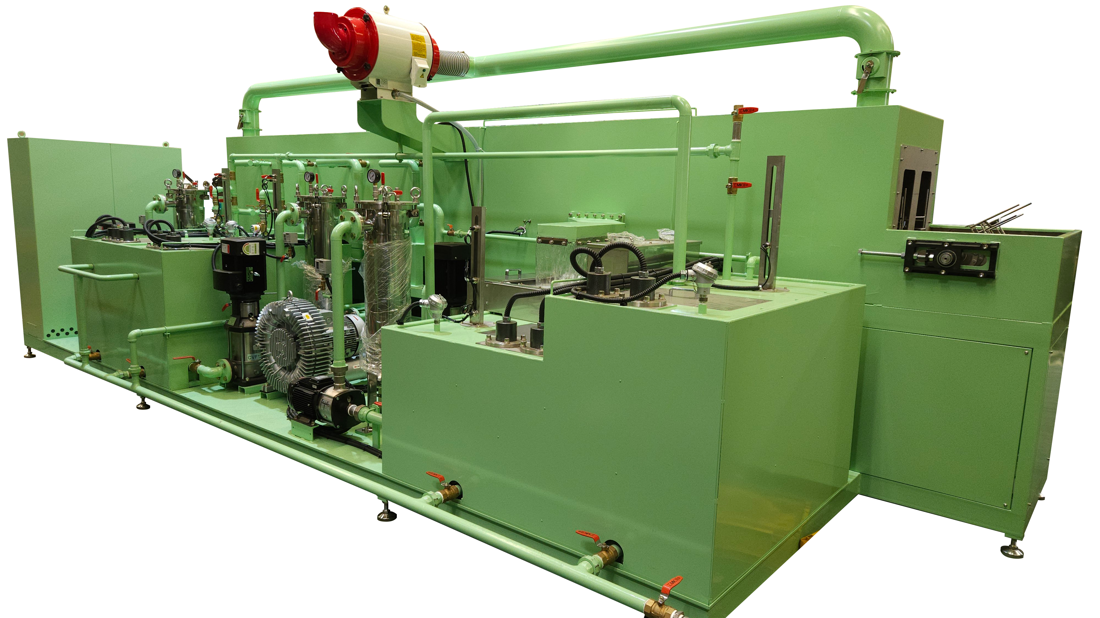
제품소개_폐플라스틱 재활용 공정을 위한 일회용 플라스틱 용기 전용 자동세척기
폐플라스틱 재활용을 위한 세척률 증대를 위한 세척설비 개발
구조적으로 대용량의 제품 처리가 가능함
초음파와 스프레이 기술 고도화를 통하여 플라스틱 용기에 최적화 됨

Slide 9
제품소개_당사의 개발 제품의 차별성
1차 고압세척기
2차 초음파세척기
중압수 스프레이를 이용하여 잔여물 및
세제 성분을 세척
캐비테이션(cavitation) 효과로 용기의 표면을 세척 및 일정부분 살균
모든 과정은 컨베이어를 통해 자동화로 이루어지고 속도, 온도, 압력 등을
모두 조절할 수 있어 대용량 처리에 무척 용이합니다.
본 시스템은 일회용 용기를 세척하여 용기를 재사용 가능하도록 하거나, 분쇄하여 산업용 재생 플라스틱으로 만들 수 있는 설비
기존 세척기와 다르게 일회용 용기에 알맞는 온도 및 압력의 세척 시스템을 도입하여, 적절한 세제를 채택하여 깨끗하고 파손이 없는 세척이 가능하며 용기의 파손률이 크게 감소
하우투머신의 일회용 플라스틱 용기 세척기는 환경 보호에 기여하며, 대량 처리에도 용이한 고효율의 세척 시스템으로서 사회 전반적인 인프라에서 필수적인 기술로 성장 가능

Slide 10
기계 판매 및 임대_세척기 세부사항 및 가격
 | 초음파 세척기 | 수압 세척기 | 초음파+수압 세척기 | 초음파+수압세척기 +살균기+건조기
W | 2,600mm | 2,400mm | 7,560m | 14,600mm
D | 2,200mm | 2,200mm | 2,200mm | 2,200mm
H(수조) | 1,200mm | 1,200mm | 1,200mm | 1,200mm
H(컨베이어) | 1,700mm | 1,700mm | 1,700mm | 1,700mm
H(케이스) | 2,350mm | 2,350mm | 2,350mm | 2,350mm
가격 | 9,500만원 | 8,500만원 | 1억 7,500만원 | 2억 7,500만원

Slide 11
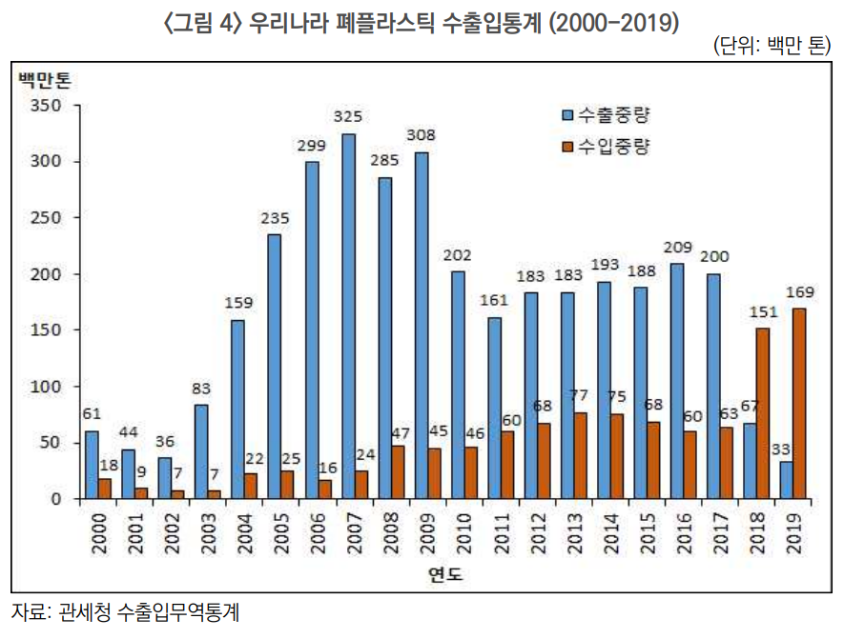
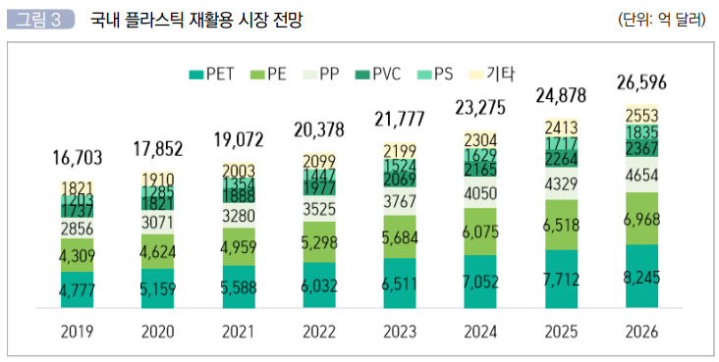
활성화 효과_국내 플라스틱 폐기물 현황 및 방향
우리나라는 플라스틱 생산 부문에서는 세계 4위로 매우 높음
`18년도 이후부터는 폐플라스틱 수입국으로 전환되었으나 바젤협약으로 `20년부터 수입금지조치를 취하고 있음
폐플라스틱 별 재활용 현황은 주로 PET(폴리에틸렌테레프탈레이트)와 PE(폴리에틸렌) 계열의 품목 위주로 활성화되어 있음
올해 1월에 폐PET 재료를 활용하여 식품용기의 제조에 물리적 재생원료로 사용할 수 있도록 법 개정 고시
본 시스템 활성화 시, 국내 자체적으로 폐플라스틱을 수입 없이 자체적으로 순환 가능

Slide 12
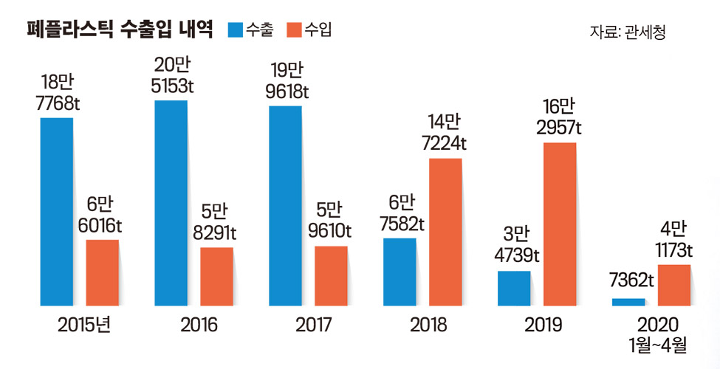
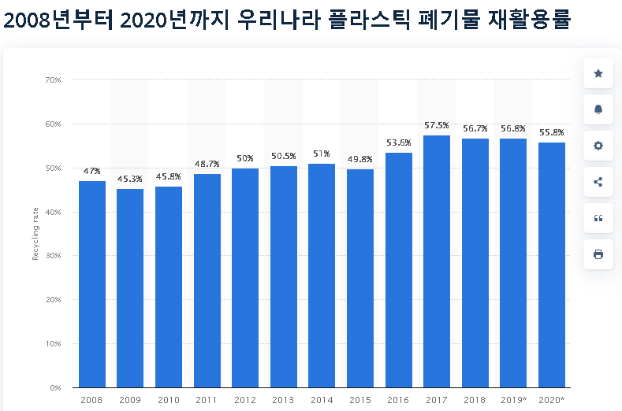
활성화 효과_배달용기 리사이클링 시스템 개발 시 기대효과
개발하고자 하는 설비를 통해 용기를 색상별로 선별 및 세척하여 재활용이 가능한 고품질 재생원료를 추출할 수 있으며, 이는 재활용 시스템의 효율성을 증대하고 재활용 가능한 자원의 회수율을 증가시킬 수 있습니다.
본 시스템을 원활히 운영하기 위한 회수, 설비운용 및 운반, 납품 및 관리 등 다양한 분야의 인력이 필요하기 때문에 일자리 창출에도 좋은 전망을 기대할 수 있습니다.
음식물 배달로 인해 발생되는 쓰레기는 매일 평균 최소 830만개 이상이며 이를 매립하고 소각하는 비용과 신설 매립지 및 소각장의 건설 비용을 확실히 절감할 수 있습니다.

Slide 13
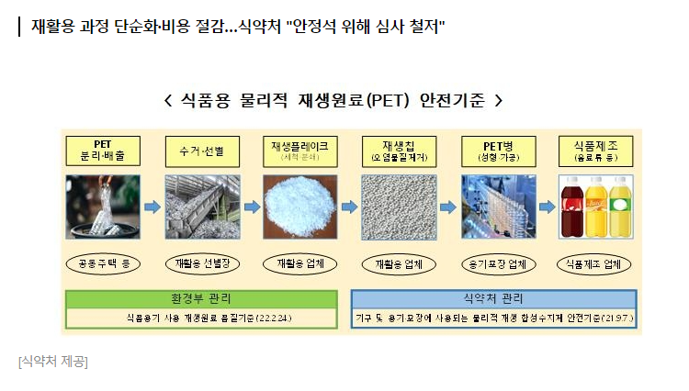
활성화 효과_폐플라스틱 활용한 ‘물리적 재생원료’
출처: 환경부, http://www.me.go.kr/home/web/board/read.do?boardMasterId=1&boardId=1510130&menuId=10525
폐플라스틱을 활용한 재생원료로 용기 생산
상대적 단가 우위를 전략화하여 기존 판매망을 보유하고 있는 업체에 공급
PCR 장점을 부각하여 각 지자체에 공급
출처: 조민정 기자 폐페트병 '물리적 재생원료' 최초 인정…재활용 활성화 기대
연합뉴스, https://www.yna.co.kr/view/AKR20230117066600530?input=1195m

Slide 14
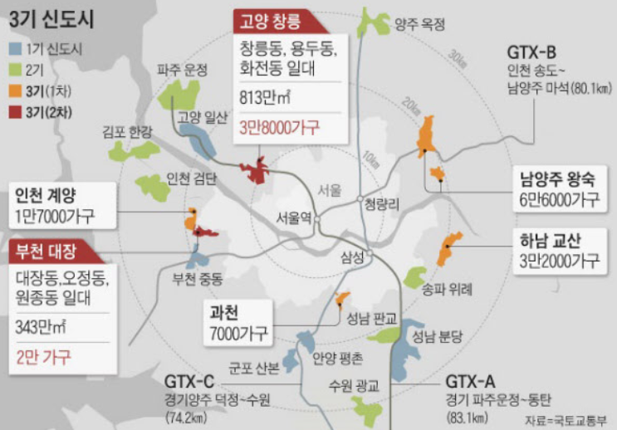
향후 계획_사업화 전략 초기
신도시 계획에 포함해 인프라화
(교산, 위례, 김포한강, 미사 지구 등)
정부 지자체와의 긍정적 협의 진행중
(2022년)
인천광역시 시범서비스를 준비중
(2023년)
타 도심들과 경계가 확실한 신도시들을 위주로 공략하여, 적은 초기 비용으로도 최대한의 효과를 기대할 수 있도록 전략수립
당사에서는 본 PCR 시스템을 지자체와의 협업을 하고자 인천광역시 자원순환과와 미팅을 진행했고 현재 긍정적인 답변을 받음
약 300만 명의 시민이 거주하는 인천광역시에서 시범 사업이 진행될 경우 큰 효과를 가질 것으로 예상

Slide 15
향후 계획_사업화 전략 중기
배달 플랫폼과 협업을 통한 탄소 저감 시스템
(배달의 민족, 배달 특급 등)
일회용품 대량 사용처에 진입
(장례식장, 예식장 등)
인천광역시 시범서비스를 준비중
(2023년)
정부와 배달 어플리케이션 기업(배달의 민족, 배달 특급 등)과 협업하여 시범사업을 진행하고 해당 사업을 통해 당사의 서비스를 전국에 홍보하고 나아가 세계적인 홍보 계획하고 있으며 또한 시범사업의 결과를 통해 정부 부처(환경부, 기획재정부 등)와의 협의를 통하여 전국으로 인프라를 확충하여 사업의 범위 확대 계획
일회용품을 대량으로 사용하는 장례서비스를 타겟층으로 설정해 검사, 판사, 경찰 등의 공무원들의 부고를 대상으로 운영하는 공무원 상조회와의 협의를 통해 사업을 확장해 나아갈 계획

